Slide 1


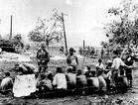
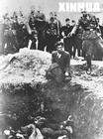
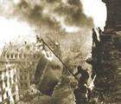
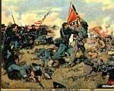
战争

Slide 2
第二次世界大战
第二次世界大战（1939年－1945年）是迄今为止，人类社会所进行的规模最大，伤亡最惨重，造成破坏最大的全球性战争。先后有61个国家和地区、20亿以上的人口被卷入战争，军民死亡5120余万人（军队死亡1690余万人，居民死亡3430余万人）。

Slide 3
半截蜡烛

Slide 4
线索就是:
半截蜡烛
把装有情报的小金属管藏在半截蜡烛中，然后把它插在一个烛台上。
优点:
绝妙的主意
弱点:
万一蜡烛燃烧到金属管处就会自动熄灭，秘密就会暴露，情报站就会遭到破坏，也意味着他们一家三口生命的结束。

Slide 5
借口油灯亮些，吹熄蜡烛
中尉又把蜡烛重新点燃
伯诺德夫人 ，结果 。杰克 ，结果 。杰 奎 琳 ，结果 。
借口搬柴生火，端起烛台走向门口
中尉夺回烛台
借口困了，端起烛台上楼睡觉
蜡烛成功转移

Slide 6
情 况 危 急
一个中尉顺手拿过藏有情报的蜡烛点燃，放到少校军官面前。
轻松的心情没有持续多久，中尉又把冒着青烟的烛芯重新点燃。
时间一分一秒地过去．
中尉快步赶上前，一把夺回烛台。
烛焰摇曳，发出微弱的光，此时此刻，它仿佛成了屋子里最可怕的东西。
正当她踏上最后一级楼梯时，蜡烛熄灭了。
母子三人的表现
伯诺德夫人看着两个脸色苍白的孩子, 急忙从厨房里取出一盏油灯放在桌上。“瞧，先生们，这盏灯亮些。” 说着, 轻轻把蜡烛吹熄。
这时候，大儿子杰克慢慢地站起来,“天真冷。我到柴房去搬些柴生个火吧。”说着, 伸手端起烛台朝门口走去, 屋子顿时暗了许多。
孩子是懂事的，他知道，厄运即将到来了。在斗争的最后时刻，他从容地搬回一捆木柴，生了火，默默地坐着。
突然，小女儿杰奎琳站起来 , “司令官先生，我困了。” 她娇声地对德国人说道 ,“楼上黑，我可以拿一盏灯上楼睡觉吗？”
杰奎琳镇定地把烛台端起来，向几位军官道过晚安，上楼去了。

Slide 7
一个中尉顺手拿过藏有情报的蜡烛点燃，放到少校军官面前。
伯诺德夫人看着两个脸色苍白的孩子，急忙从厨房里取出一盏油灯放在桌
上。“瞧，先生们，这盏灯亮些。”说着，轻轻把蜡烛吹熄。
那位中尉又把冒着青烟的烛芯重新点燃。“晚上这么黑，多点支小蜡烛也
好嘛。”他说。
大儿子杰克慢慢地站起来，“天真冷。我到柴房去搬些柴生个火吧。”说
着，伸手端起烛台朝门口走去，屋子顿时暗了许多。
中尉快步赶上前，一把夺回烛台，厉声喝道：“你不用蜡烛就不行吗？”
孩子是懂事的，他知道，厄运即将到来了。在斗争的最后时刻，他从容地
搬回一捆木柴，生了火，默默地坐着。
伯诺德夫人的心提到了嗓子眼上，她似乎感到德国军官那几双恶狼般的眼
睛正盯在越来越短的蜡烛上。
小女儿杰奎琳站起来，“司令官先生，我困了。”她娇声地对德国人说
道，“楼上黑，我可以拿一盏灯上楼睡觉吗？”
少校瞧了瞧这位可爱的小姑娘，说：“当然可以。我家也有一个像你这么
大的小女儿。”
杰奎琳镇定地把烛台端起来，向几位军官道过晚安，上楼去了。
正当她踏上最后一级楼梯时，蜡烛熄灭了。

Slide 8
作业练习:
1.本故事发生在（ ）期间的（ ）国，主人公是（ ），他们从事的是（ ）工作。为了情报的安全，伯诺德夫人把情报藏在（ ）。
2.再默读课文3—7小节，看看伯诺德一家究竟怎样千方百计地保护这半截蜡烛的？用简要的语言概括介绍母子三人采取的行动和结果。
伯诺德夫人：( )结果 ( )
大儿子杰克：( )结果 ( )
小女儿杰奎琳( ) 结果 ( )
3.听写词语

Slide 9
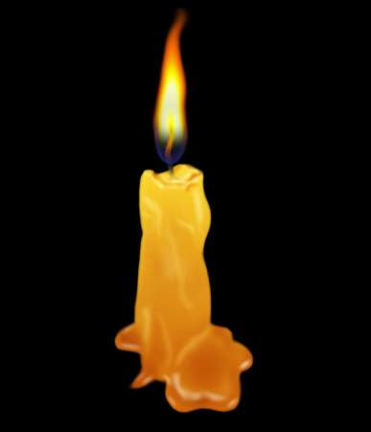
他们满怀浓浓的家国情怀，
寄托了对和平的强烈愿望；
他们无怨无悔地浴血奋战，
传承着坚强不屈的民族精神；
他们默默无闻的生死付出，
拯救了全人类！
挽救了世界文明的毁灭！
热血筑英魂，
生命塑丰碑，
无名英雄将永留青史！

